Slide 1
JAVA 기말고사 대체과제 (타자 연습 프로그램)
201707080 신희찬

Slide 2
기획의도
2학기에 배운 것들을 최대한 많이 사용해 보려고 생각하던 도중
타자 연습 프로그램이 생각나 만들게 되었습니다.
타자 연습 프로그램은 사람들이 서버에 들어와 1:1로 순서대로 매칭 되며 주어지는 단어를 가장 빠르게 입력하는 사람이 점수를 얻게 되고 점수를 10점 달성하게 되면 이기게 됩니다.
이긴 사람의 개인정보에는 승리 수, 랭킹 점수 가 누적이 되며,
진사람은 점수가 줄어들고 패배 수 가 누적됩니다.

Slide 3
Index.java
public class Index {
public static void main(String[] args) {
new LoginScreen();
}
}
가장 먼저 실행되는 index파일 입니다. 실행 시 로그인 화면을 출력하는 LoginScreen이 실행됩니다.

Slide 4
EXDB.java
Connection con = null;
try {
Class.forName("com.mysql.jdbc.Driver");
String url= "jdbc:mysql://localhost:3306/typing?serverTimezone=UTC";
String user ="root";
String pwd = "1q2w3e4r";
con = DriverManager.getConnection(url, user, pwd);
} catch (ClassNotFoundException e) {
// TODO Auto-generated catch block
e.printStackTrace();
}catch(SQLException e) {
getConnection();
}
return con;
}
DB에 연결하기 위한 기본적인 코드들이 들어가 있습니다.

Slide 5
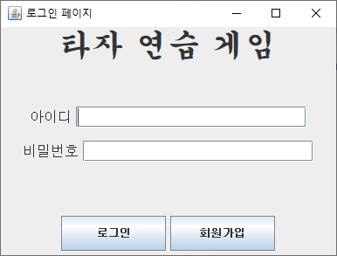
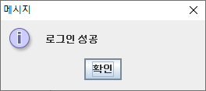
LoginScreen.java
좌측의 로그인 화면을 구성하는 파일 입니다.
로그인 화면을 포함한 모든 화면은 화면 정중앙에 출력하게 하였습니다.
로그인 버튼을 누르면 actionLogin함수가 호출되어 DB에 저장되어 있는 사용자 정보와 비교 후 로그인 성공 실패 여부를 알림 창을 이용하여 알려줍니다. (JOptionPane.showMessageDialog(null, "로그인 성공");)
로그인 성공 시 다음 화면인 StartScreen파일을 출력합니다.
회원가입 버튼을 누르게 되면 회원가입시 정보를 입력하는 화면을 출력하는 SignUpScreen.java 파일을 호출합니다.

Slide 6
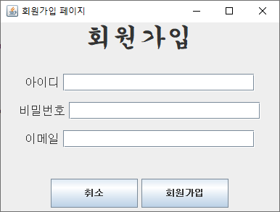
SignUpScreen
회원가입에 필요한 정보 입력 후 회원가입 버튼을 누르면 signUpAction 함수가 호출되어 DB에 ID중복여부 확인 후 DB에 사용자 정보를 저장합니다.
각 버튼을 누르게 되면 LoginScreen화면으로 넘어가게 됩니다.

Slide 7
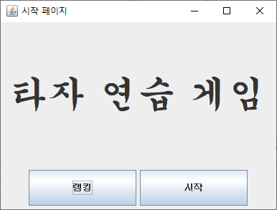
StartScreen.java
로그인에 성공했을 때 나오는 화면입니다.
랭킹을 누르게 되면 ShowRank파일이 실행되어 사용자들의 점수와 승률 랭킹 등을 볼 수 있습니다.
시작 버튼을 누르게 되면 게임이 시작되게 됩니다

Slide 8
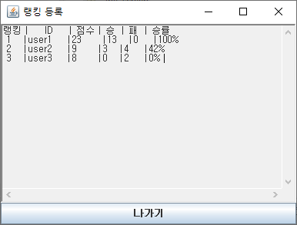
ShowRank.java
좌측 화면처럼 랭킹을 보여주는 화면입니다.
점수를 이용하여 순위를 결정하고 DB에 저장되어 있는 승,패 수를 이용하여 승률을 계산합니다.
버튼을 누르게 되면 랭킹창이 꺼집니다.

Slide 9
서버 관련
public class GameServerMain {
public static void main(String[] args) {
GameServer cs = new GameServer();
cs.giveAndTake();
}}
ServerMain입니다 게임 서버를 생성하는 파일입니다.
서버와 클라이언트 부분은 15주차에 만들었던 채팅프로그램을 수정하여 사용하였습니다.

Slide 10
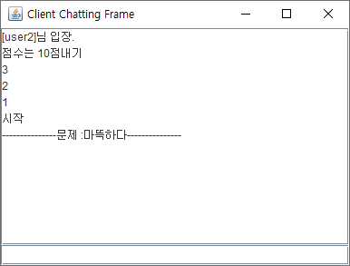
GameServer.java
수정 부분만 설명 드리겠습니다.
String [] word = {"멱부리", "부룩소", "부룩송아지" ,…. 단어들을 저장하는 배열입니다.
String answer; 정답을 저장하는 변수입니다.
makeQuiz함수 (문제를 만드는 함수 입니다.)
Int I = (int)(Math.random()*word.length); answer = word[i];
랜덤으로 숫자를 뽑은 후 단어 배열에서 단어를 꺼내 정답 변수에 저장합니다.
그 후 sleep을 사용하여 3 2 1 숫자를 센 후 문제를 보여줍니다.
WinAction함수(승자 결정됬을때 실행되는 함수입니다)
승자의 DB에 포인트 1점과 승리 수 1개를 더하여 줍니다.
패자의 DB에 포인트 1점 감점과 패배 수 1개를 더하여 줍니다.
그 후 패자의 소켓과 쓰레드를 종료 후 id값과 함께 StartScreen 화면으로 보냅니다.

Slide 11
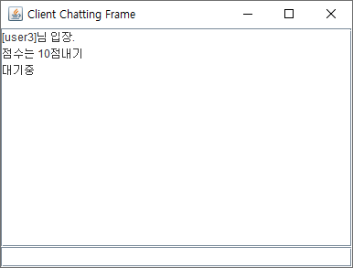
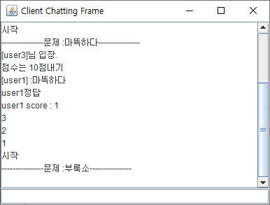
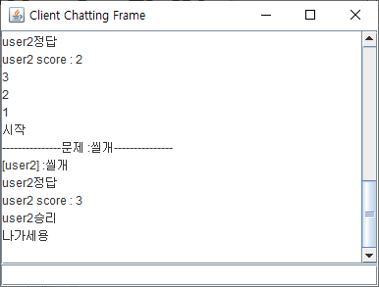
GameSocketThread
if(cs.i >= 2) {
sendMessage("대기중");}
서버에 인덱스 번호를 만들어 참가중인 사람이 있으면(2명 1:1 매치) 매치가 끝날 때 까지 대기합니다. 매치가 끝나면 인덱스 번호가 줄어들고 대기 상태가 끝나게 됩니다.
cs.makeQuiz(); 서버에서 만들었던 퀴즈를 만드는 함수 입니다. 매치가 시작될 때 정답을 맞췄을 때 호출되어 실행됩니다.
정답을 맞추면 맞춘 유저와 맞춘 유저의 현재 스코어가 출력되고 makeQuiz함수가 호출되어 다음 문제가 나옵니다.
승리하게 되면 ‘승리한유저’ 승리 라고 메시지가 나오고 서버에 만들어 놨던 winAction 함수가 실행됩니다. 그 후 승리한 유저의 쓰레드와 소켓을 해제합니다.

Slide 12
클라이언트 부분
클라이언트 부분은 TextArea크기보다 글씨가 많아지게 되면 글씨가 잘리던 현상을 방지하기위해 스크롤을 만들었고 액션이 일어나면 스크롤이 맨 밑으로 가도록 만들었습니다.
또 처음 시작 시 쓰레드에 사용자의 id를 보내도록 만들었습니다.

Slide 13
감사합니다.
한학기 고생하셨습니다.

